Slide 1
Тиск рідин і газів. Закон Паскаля

Slide 2

Чому збільшується об'єм гумової повітряної кульки в ході її надування? (в кульку додають повітря)
Чи можна збільшити об'єм кульки без того, щоб її надувати?

Slide 3
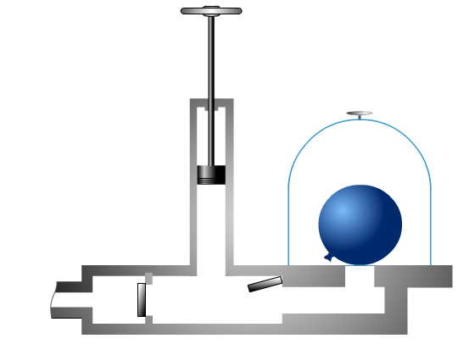
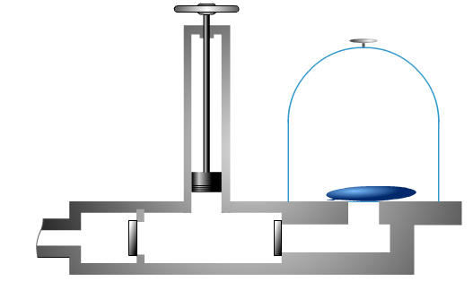
Чому гази створюють тиск
Якщо з-під ковпака відкачувати повітря, то об’єм кульки почне збільшуватись.

Slide 4
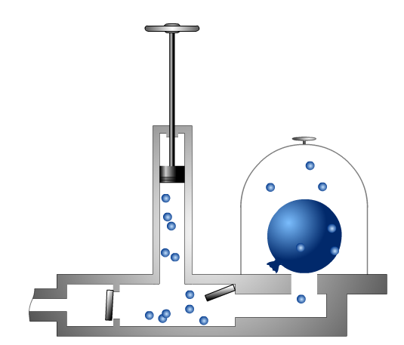
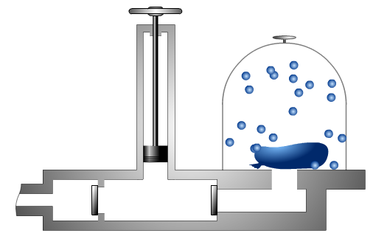
Чому так відбувається?
При відкачуванні повітря кількість молекул у дзвоні зменшується, а всередині зав’язаної кульки їхня кількість не змінюється. Під впливом ударів молекул об внутрішні стінки кулька роздувається.

Slide 5
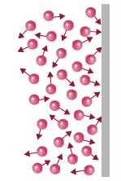

Створення тиску у газах
Тиск газу на стінки посудини створюється численними ударами по них молекул газу

Slide 6
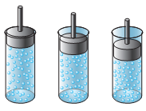
Від чого залежить тиск газів
Тиск газу зростає в разі зростання густини або температури газу і зменшується в разі зменшення густини або температури.

Slide 7
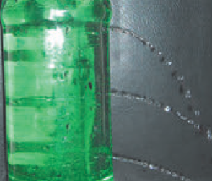
Тиск рідин
в будь-якій точці всередині рідини тиск рідини є однаковим у всіх напрямках.

Slide 8
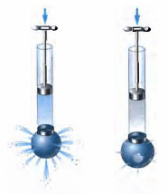
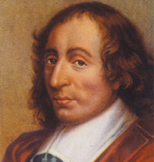
Закон Паскаля
Тиск, створюваний на поверхню нерухомої рідини, передається рідиною однаково в усіх напрямках.

Slide 9
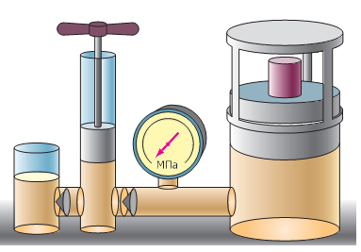
Гідравлічний прес
Гідравлічний прес — це найпростіша гідравлічна машина, яку використо­вують для створення великих сил тиску

Slide 10
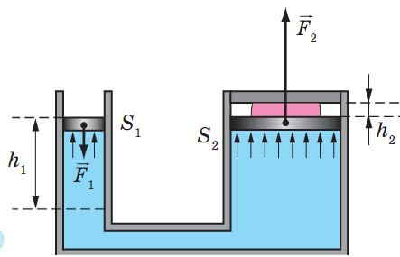
Гідравлічний прес
Гідравлічний прес дає можливість отримати виграш у силі: діючи на малий поршень із площею S₁ меншою силою F₁, маємо змогу стискати (пресувати) тіло, розташоване над поршнем із площею S₂, більшою силою F₂

Slide 11
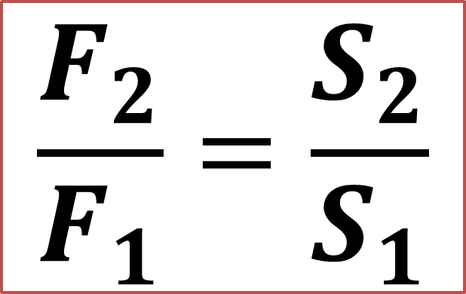
Гідравлічний прес
Сила, що діє з боку рідини на великий поршень, є більшою від сили, що діє на малий поршень, у стільки разів, у скільки разів площа великого поршня більша від площі малого:
$$\frac{F_{2}}{F_{1}}=\frac{S_{2}}{S_{1}}$$

Slide 12
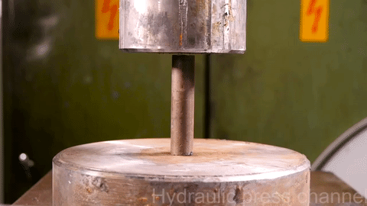
Гідравлічний прес

Slide 13
Гідростатичний тиск
Тиск нерухомої рідини називають гідростатичним тиском.
Гідростатичний тиск на будь-якій глибині усередині рідини залежить тільки від густини рідини, прискорення вільного падіння й глибини, на якій визначається тиск.

Slide 14
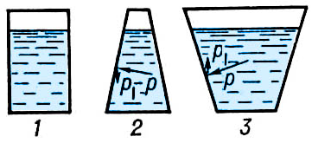
Властивістю рідини передавати в усі сторони здійснюваний на неї тиск пояснюється явище «гідростатичний парадокс
Сила, з якою рідина тисне на дно посудини, не залежить від форми посудини, якщо посудини мають однакову площу дна й однакову висоту стовпа рідини.

Slide 15
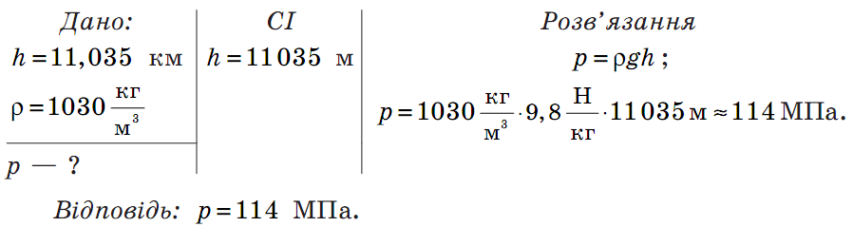
Задача 1
Визначте тиск води у найглибшому місці Світового океану — у Маріанській западині в Тихому океані, де глибина становить 11,035 км.

Slide 16
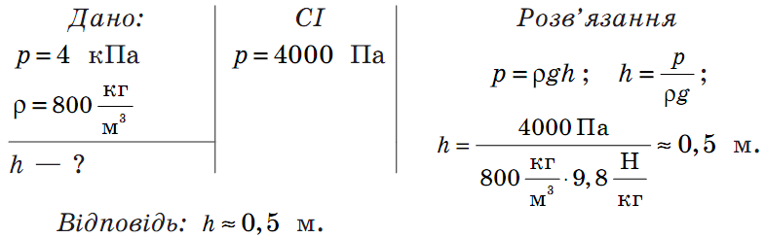
Задача 2
Яка товщина шару гасу, налитого в посудину, якщо він чинить на дно тиск 4кПа?

Slide 17
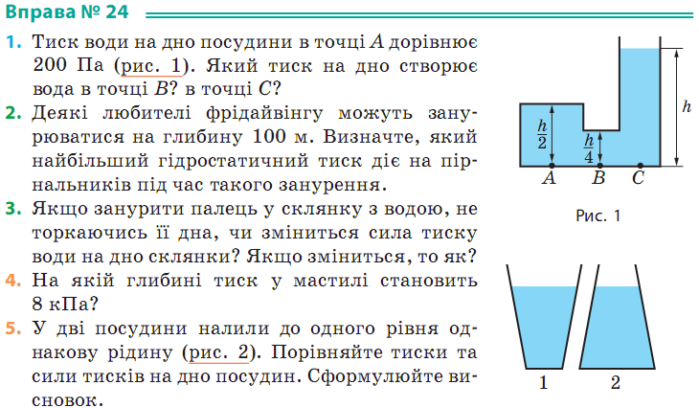

Slide 18

Домашнє завдання
Творче завдання:
Скориставшись Інтернетом або додатковою літературою, дізнайтесь, на яку глибину занурюються аквалангісти та водолази, опускаються батисфери, підводні човни й батискафи. Розрахуйте гідростатичний тиск на цій глибині та підготуйте презентацію.

